Slide 1

CHÀO MỪNG CÁC EM ĐẾN VỚI TIẾT HỌC
GV: Chu Thị Trâm

Slide 2
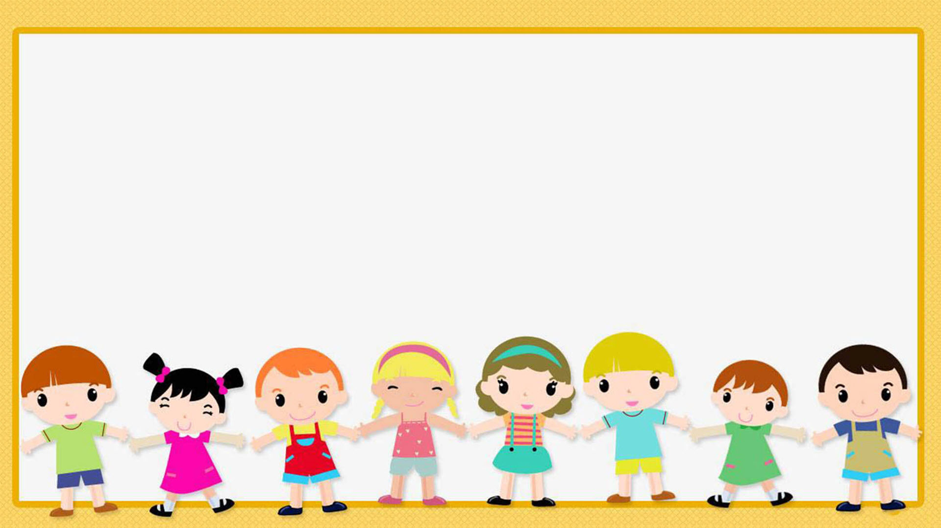
ÔN TẬP VỀ HÌNH HỌC VÀ ĐO LƯỜNG

Slide 3

Tiết 2

Slide 4

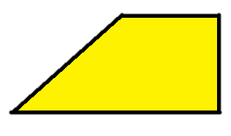
4
a) Mỗi mảnh bìa sau có dạng hình gì?
Hình tứ giác

Slide 5
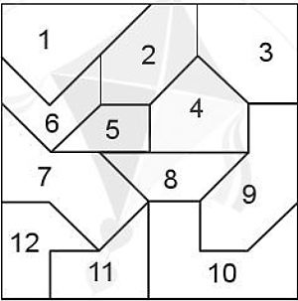
4
b) Hai mảnh bìa trên lắp được vào vị trí nào trong hình vuông sau:

Slide 6
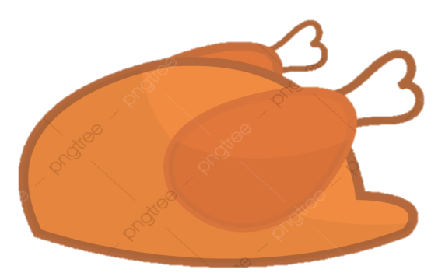
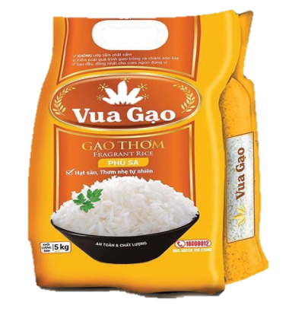
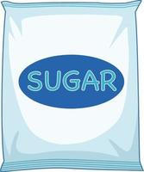

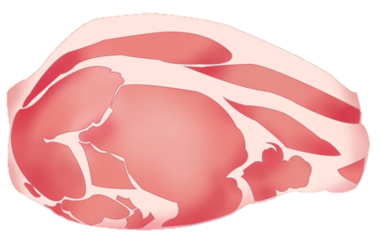

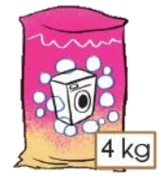
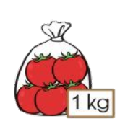
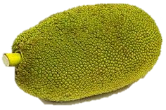
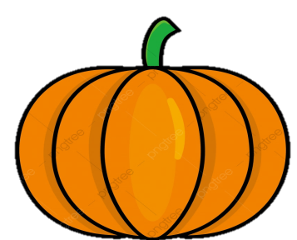
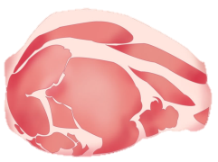
5
Quan sát cân nặng của các loại hàng bày bán trong siêu thị:
Đường kính trắng
1 kg
2 kg
1 kg
3 kg
2 kg
5 kg
4 kg
1 kg
8 kg
a) Loại hàng nào sau nặng nhất? Loại hàng nào nhẹ nhất?
Đường kính trắng
8 kg
1 kg
1 kg
1 kg

Slide 7
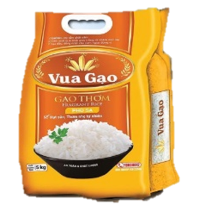


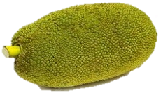
5
b) Chị Lan đã mua tất cả 10 kg. Theo em, chị lan có thể đã mua những loại hàng nào?
Hàng Cách | 1 kg | 2 kg | 1 kg | 3 kg | 2 kg | 4 kg | 1 kg | 8 kg | 5 kg
Cách 1
Cách 2
Cách 3
Cách 4
…
4 kg
✓
✓
✓
✓
✓
✓
✓
✓
✓
✓
✓
✓
✓
✓
✓
✓

Slide 8

CỦNG CỐ – DẶN DÒ

Slide 9


THANK YOU
Tạm biệt và
hẹn gặp lại

